Slide 1

Marked-Blog
一款简约的博客系统
——刘非凡

Slide 2
选用技术
前端
后端
React
SpringBoot
React-Router
SPA
MyBatis-Plus
React-Hooks
jsx
Redis
Axios
Redis

Slide 3
Page展示

Slide 4
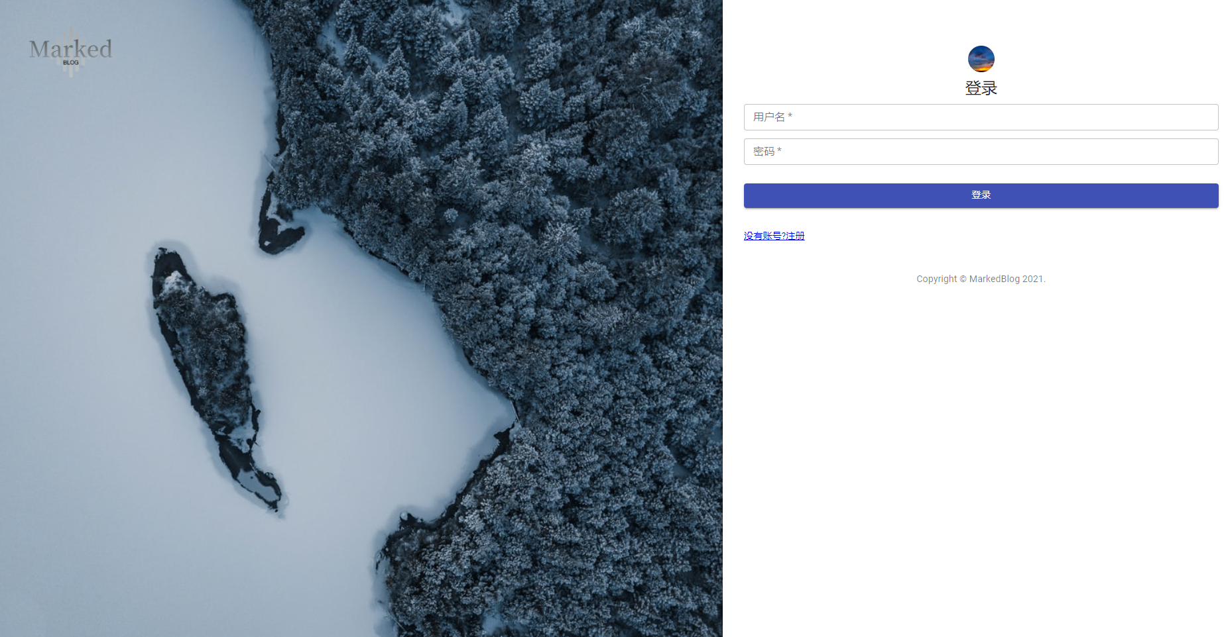
登录

Slide 5
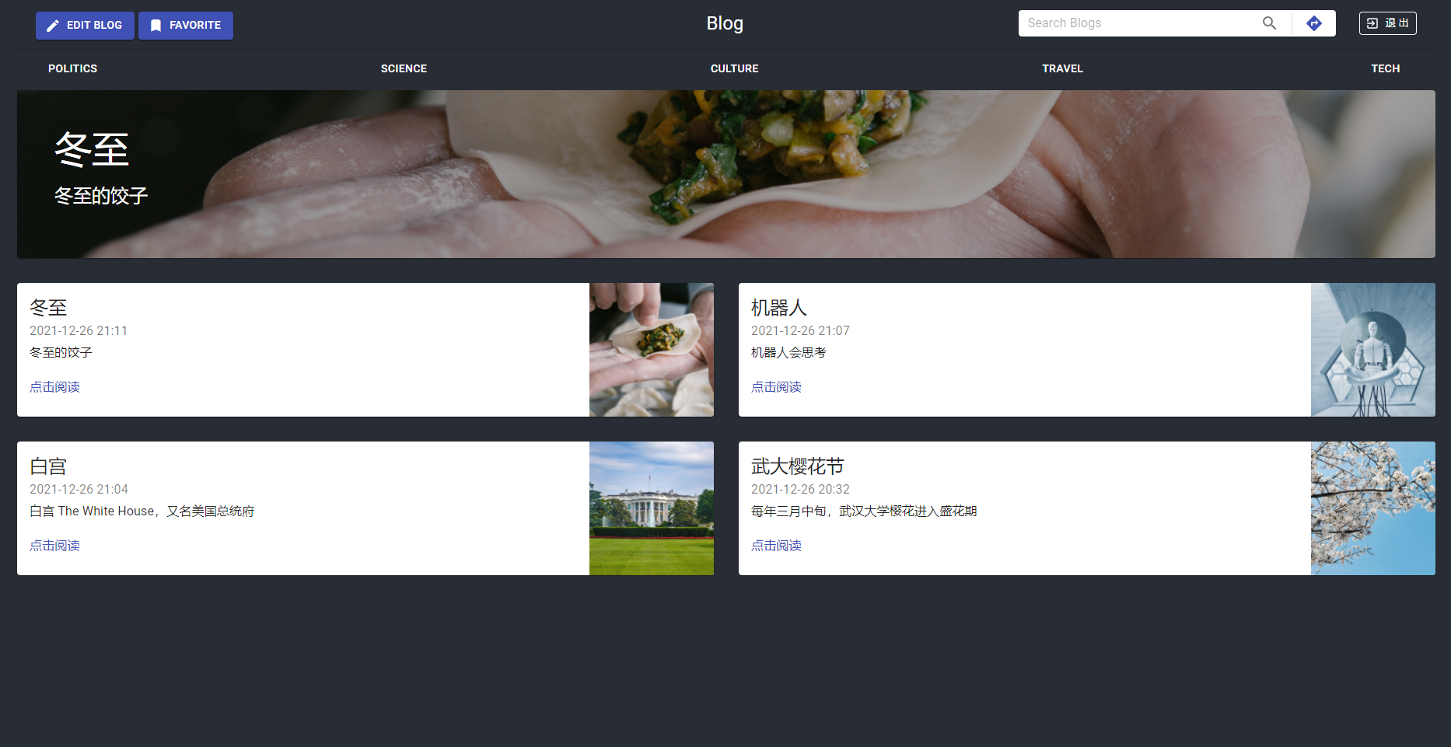
主页
Page展示

Slide 6
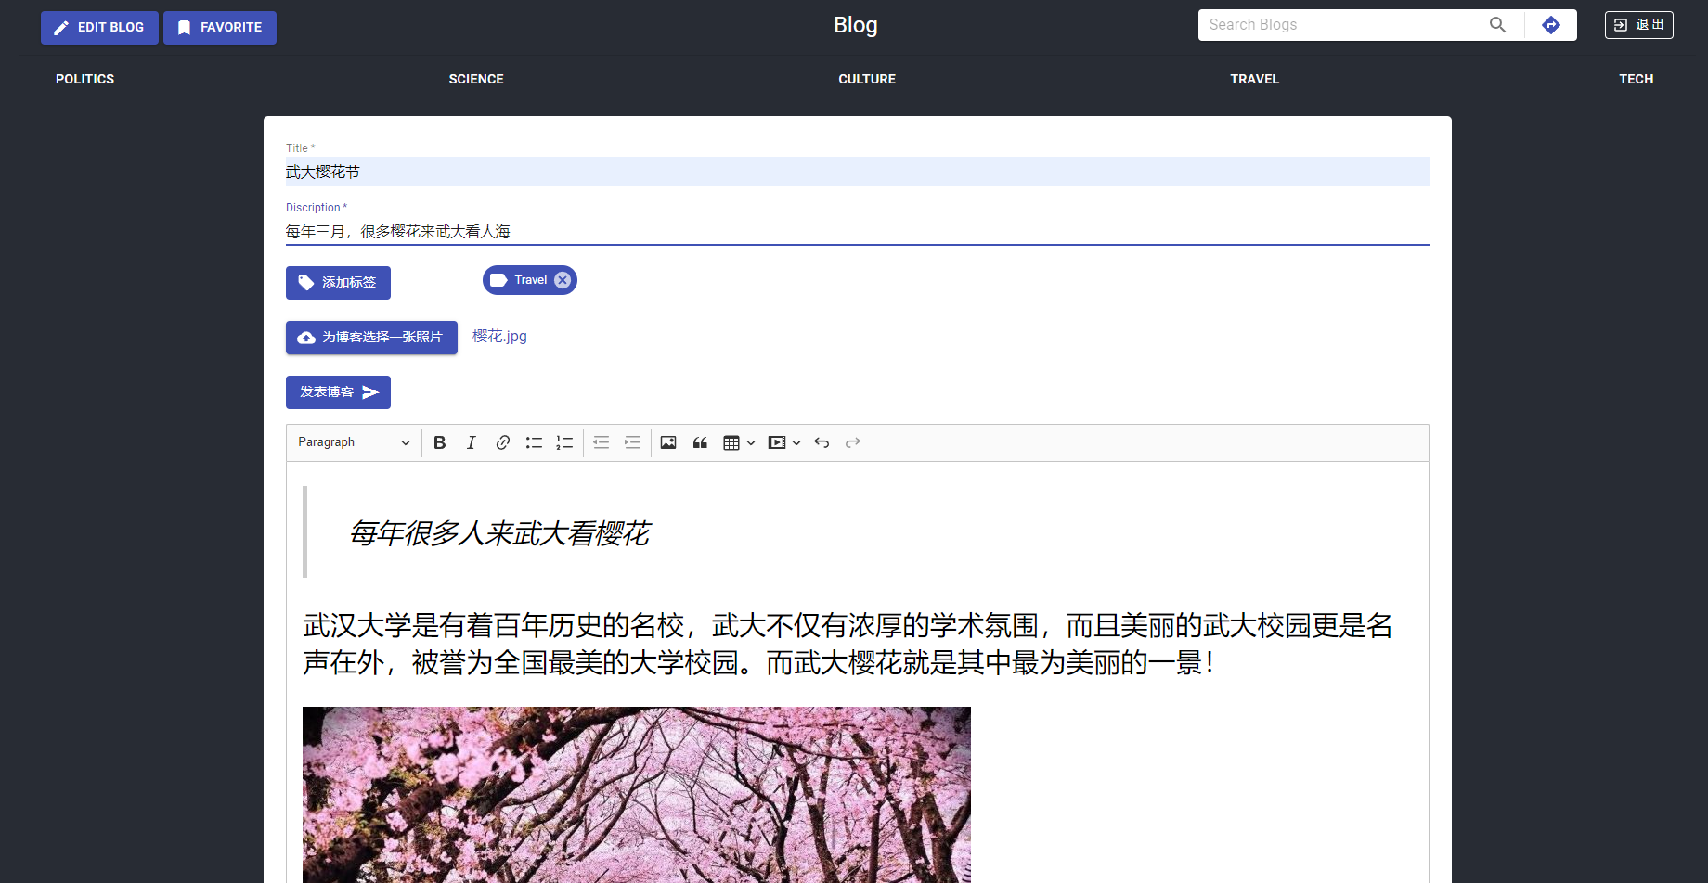
写博客

Slide 7
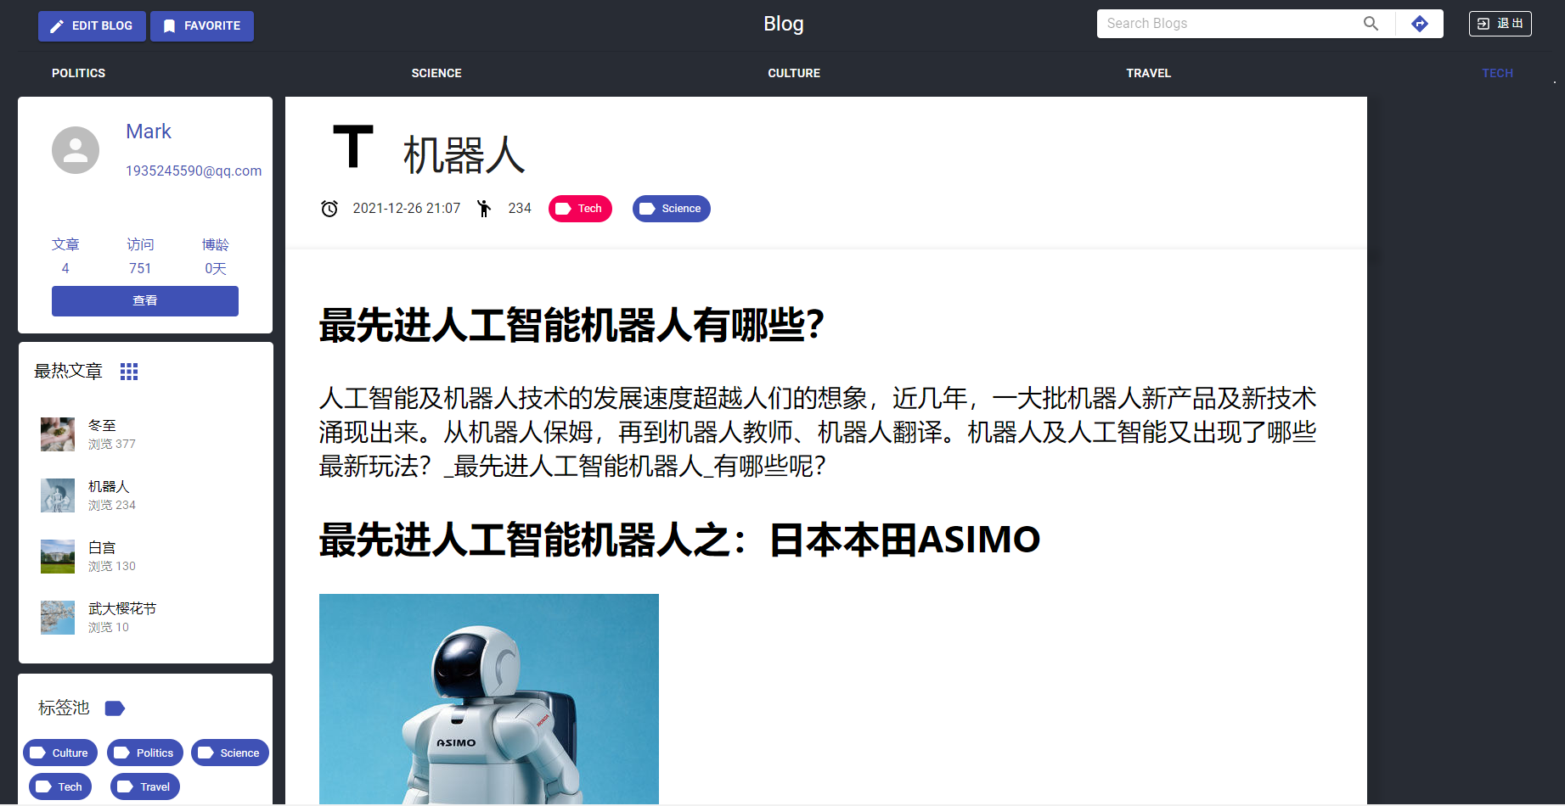
文章详情

Slide 8
未完待续

